Slide 1


МЕДИЧНІ ІНФОРМАЦІЙНІ ТЕХНОЛОГІЇ
ТОВ “МЕДІАСОФТ”

Slide 2
ПРИНЦИПИ ПОБУДОВИ КОМПЛЕКСУ
Медична інформаційна система «Укрмедсофт» (УМС) - це комплексний програмний продукт, призначений для автоматизації будь-якого лікувально-профілактичного закладу.
Система розробляється в Україні і позиціонується як універсальне і типове рішення для автоматизації на рівні міста, району, області.
МІС «Укрмедсофт» - потужний, сучасний і наукомісткий програмний продукт. На його розробку, дослідження і тестування пішло понад 18 років. За цей час було впроваджено ІС у понад 2000 закладах охорони здоров’я різного профілю.
Система має найрізноманітніші інсталяції по всій країні, у тому числі в поліклініках, медсанчастинах, стаціонарах, фтизіатричних закладах, наркологічних закладах, пологових будинках, санаторіях і т.д.

Slide 3
НАШ ПІДХІД ДО ІНФОРМАТИЗАЦІЇ
Повний спектр необхідного функціоналу зосереджений в одній системі. Можливість здійснення повного системного аналізу діяльності закладу.
Все що потрібно для роботи персоналу знаходиться в єдиній базі даних, яка належить закладу.
Кожний користувач вносить свою інформацію а отримує доступ до любих інших потрібних йому даних.
Підключення до системи eHealth
Можливість додаткового розвитку медичної інформаційної системи під потреби закладу понад функціонал, що необхідний для системи eHealth

Slide 4

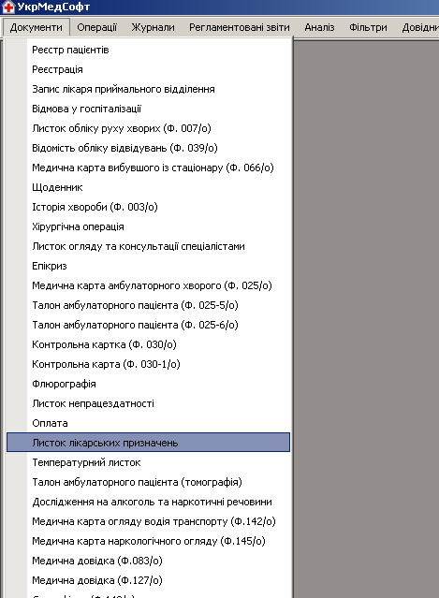
ІМІТАЦІЯ ЗВИЧНОЇ РОБОТИ.
ПРОСТО І ДОСТУПНО
МІС побудована таким чином, що нагадує звичну для Користувача роботу з паперовим варіантом облікової чи звітної документації. Доступ до роботи з будь-яким документом регулюється адміністратором закладу, що дає можливість гнучкого налаштування автоматизованого робочого місця

Slide 5
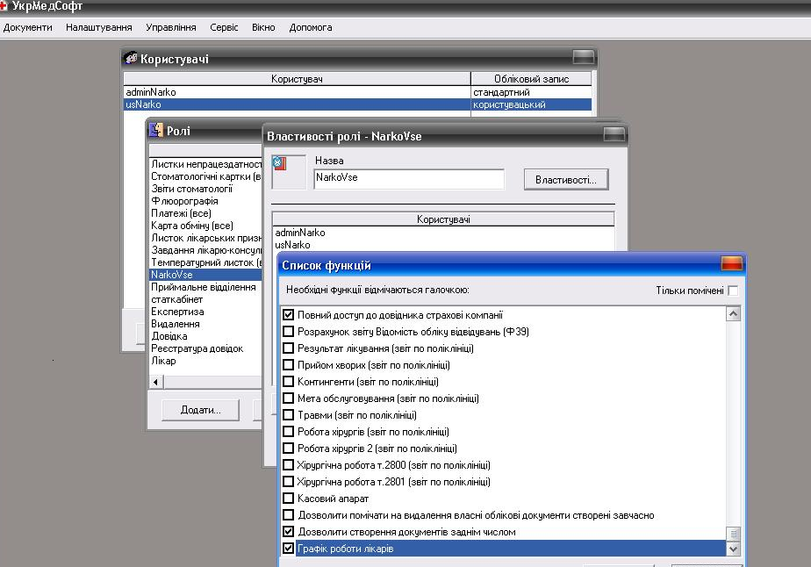
СИСТЕМА ДОСТУПУ ДО ЕЛЕКТРОННОГО ДОКУМЕНТУ
Система доступу в МІС
«Укрмедсофт» забезпечує
та контролює можливості
доступу до електронних
документів кожного із
Користувачів. Є можливість
обмежувати доступ до
документів за наборами
різних критеріїв. Зокрема:
Не має доступу
Перегляд
Внесення та редагування
Видалення

Slide 6
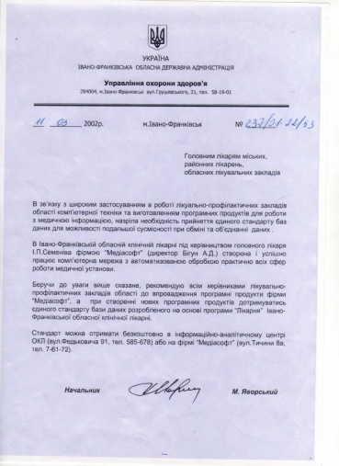
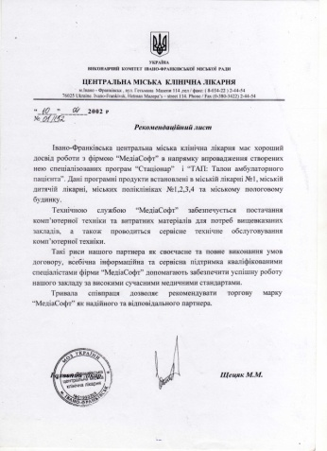
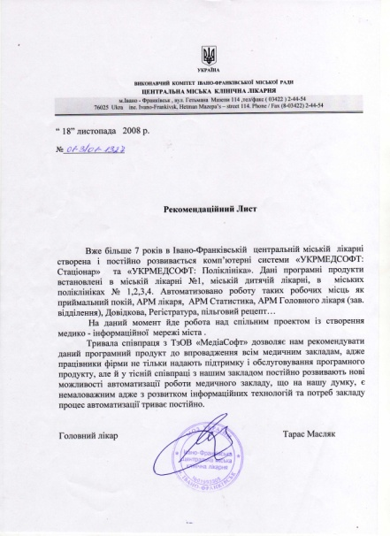
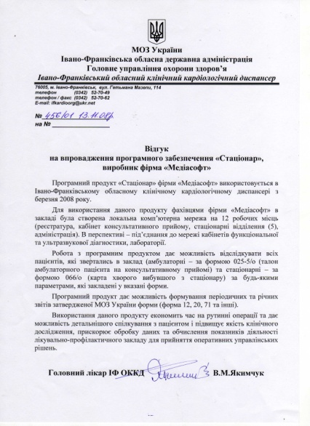
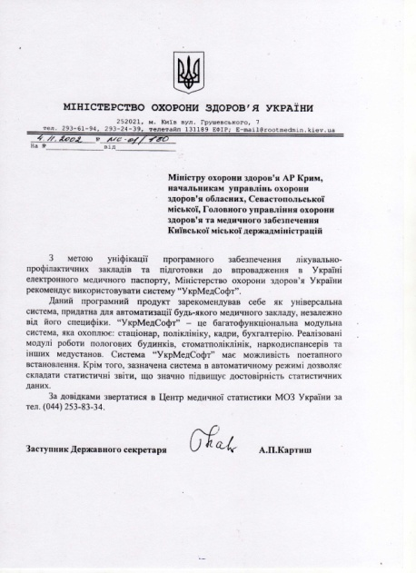
НАШІ ПРОЕКТИ. НАШІ РЕКОМЕНДАЦІЇ
ПРОЕКТИ
РЕКОМЕНДАЦІЇ
Наркологія – близько 20 впроваджень
Стаціонар – близько 120 впроваджень
Електронний реєстр листків непрацездатності – 1800 закладів охорони здоров’я
Поліклініка – близько 60 впроваджень
Електронний реєстр цитологічних досліджень
Електронний реєстр флюоорограм міста
і т.д.……..

Slide 7

ПЕРВИННИЙ РІВЕНЬ

Slide 8
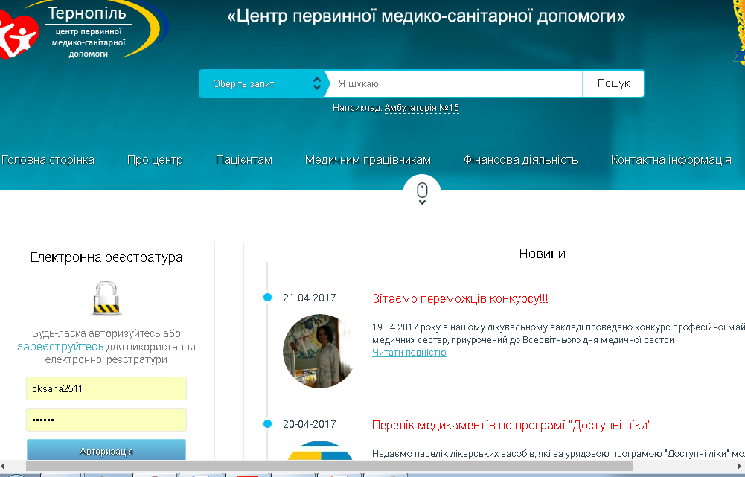

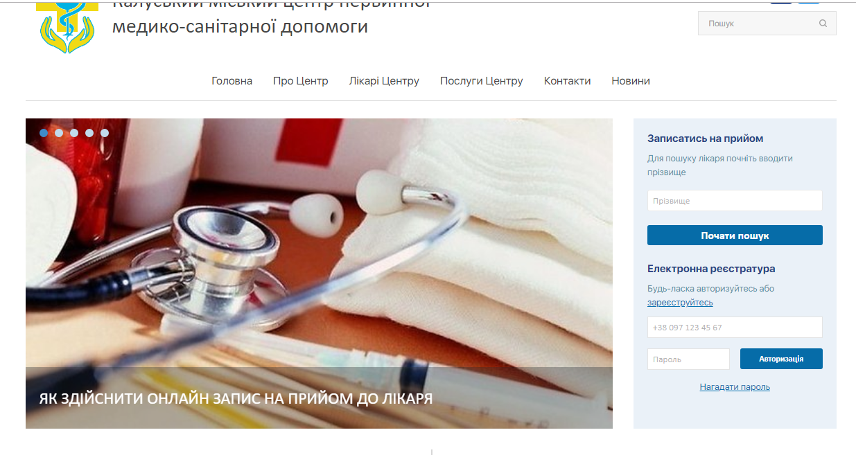
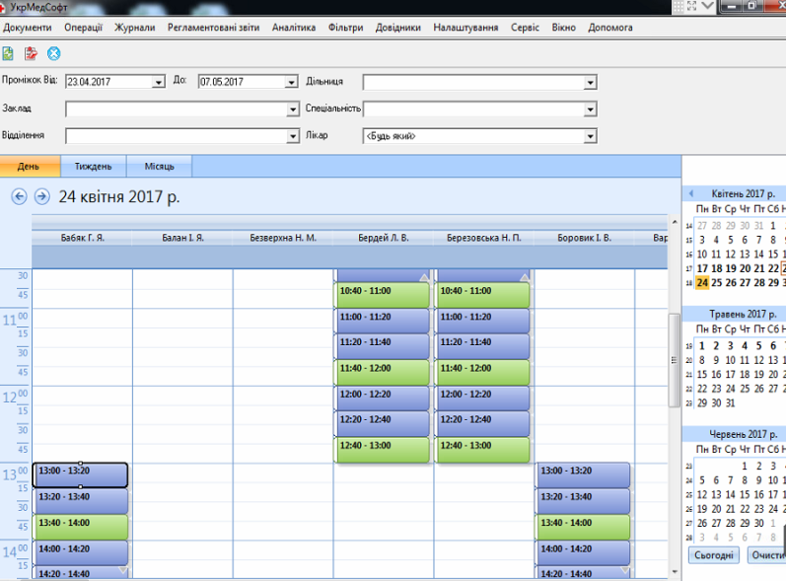
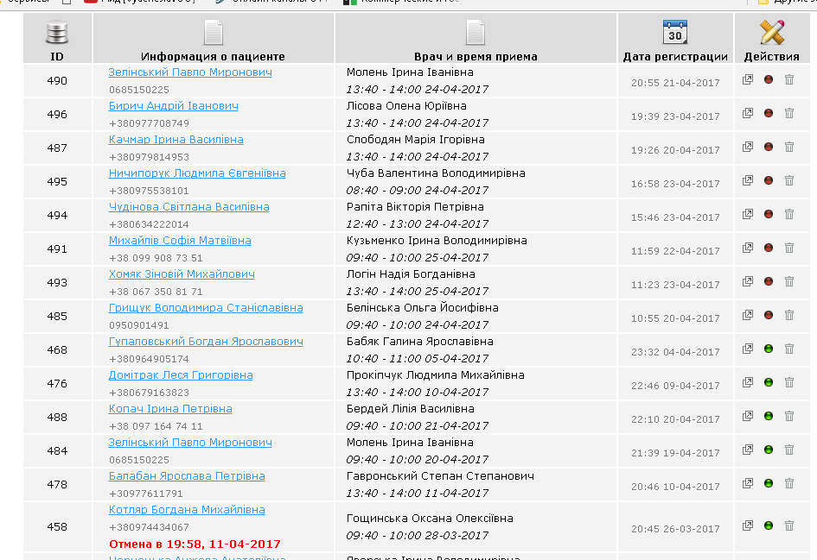
ЕЛЕКТРОННА РЕЄСТРАТУРА

Slide 9
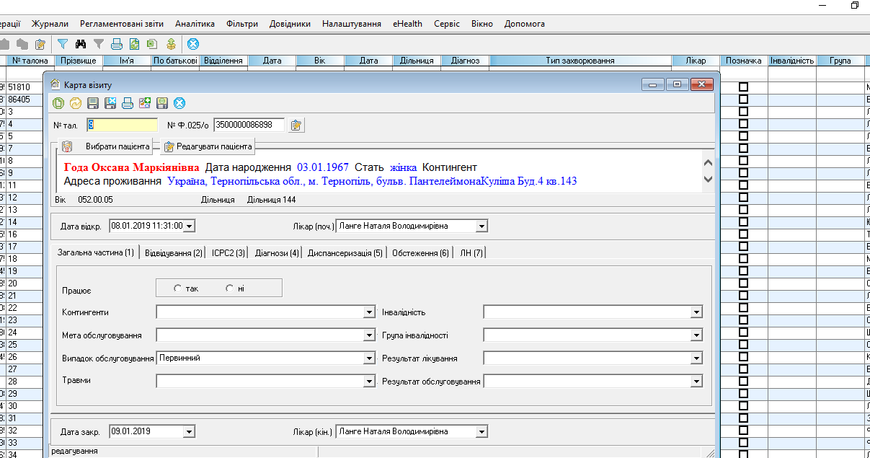
ЕЛЕКТРОННА КАРТА ВІЗИТУ
Облік відвідувань по випадку обслуговування
Облік пільгового контингенту
Кодування діагнозу по МКХ-10. Кодування візиту по ICPC-2
Контроль обовязкових обстежень. Непрацездатність , Лабораторні обстеження
все з одного документу – Просто та зручно

Slide 10
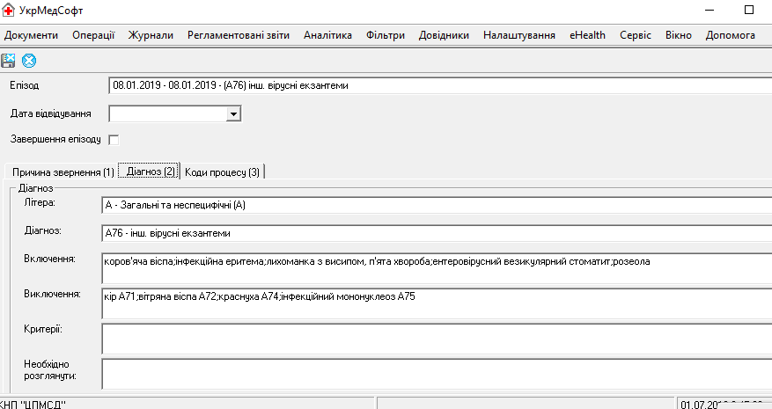
ЕЛЕКТРОННА КАРТА ВІЗИТУ
ICPC-2

Slide 11
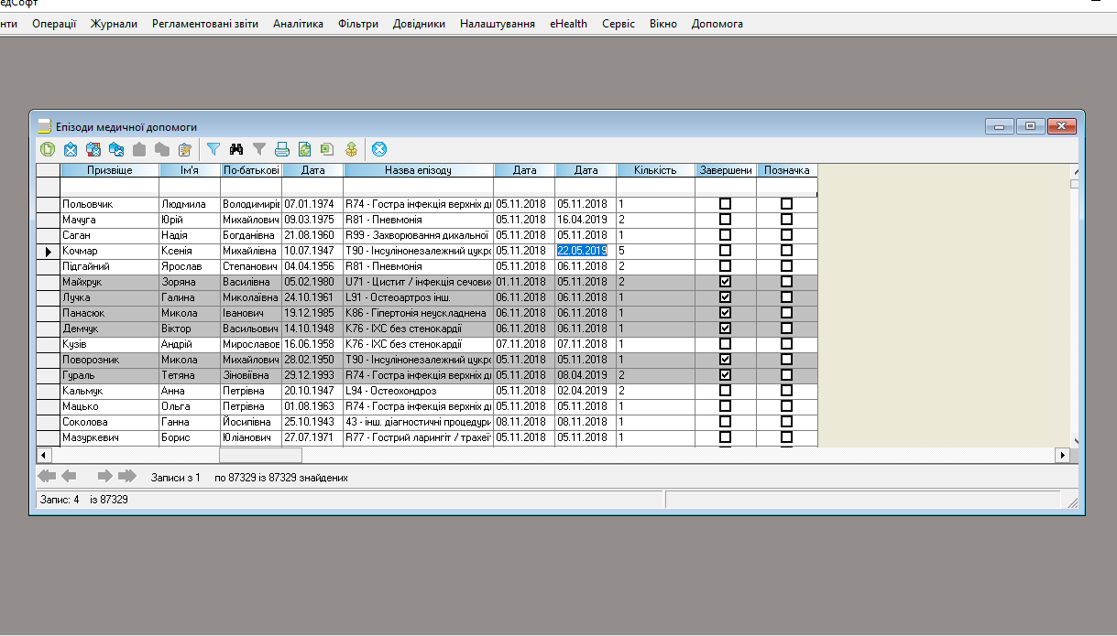
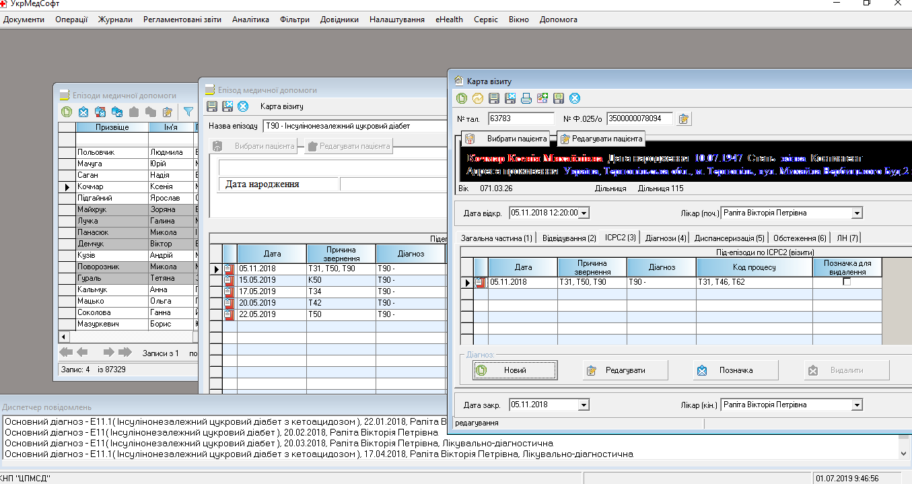
ЖУРНАЛ ЕПІЗОДІВ (life story)
ICPC-2
В журналі медичних епізодів зберігається історія звернення пацієнта по кожному захворюванні

Slide 12
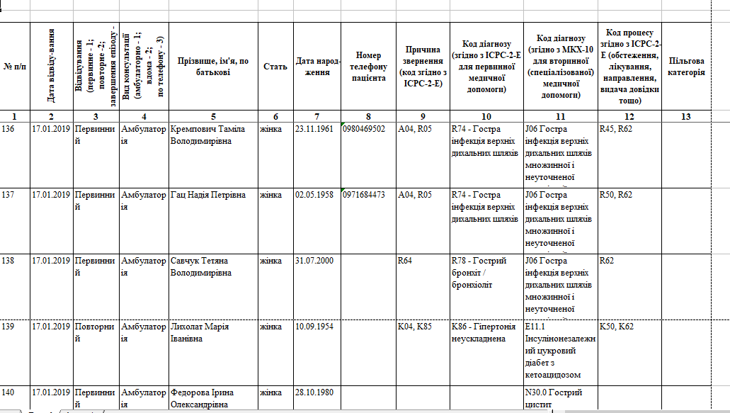
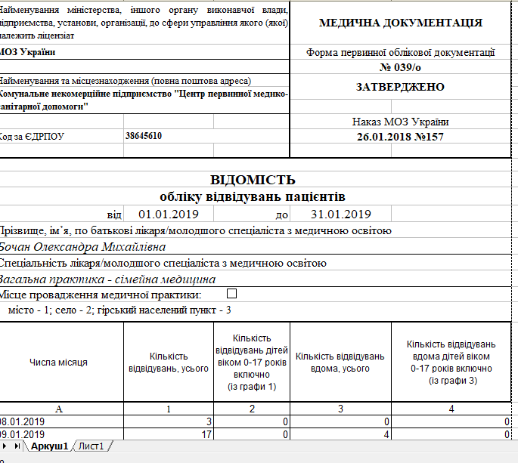
ЖУРНАЛ 074 ТА ВІДОМІСТЬ Ф 039
Журнал амбулаторного прийому ф 074 та Відомість обліку відвідувань ф 039 формуються автоматично з карти візиту
Наказ 157 від 26.01.2018 МОЗ України

Slide 13
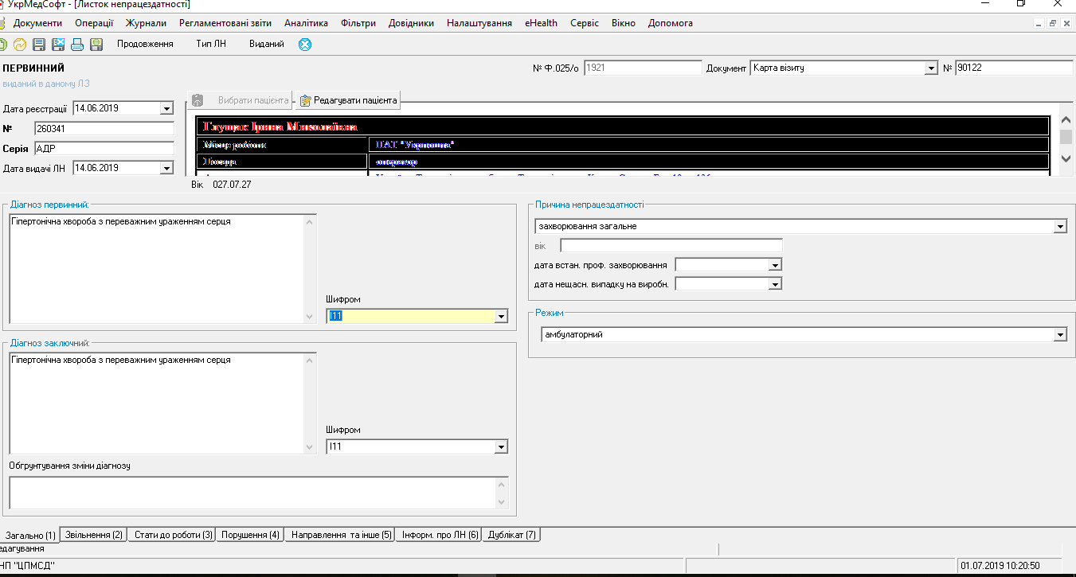
ЛИСТОК НЕПРАЦЕЗАДНОСТІ

Slide 14
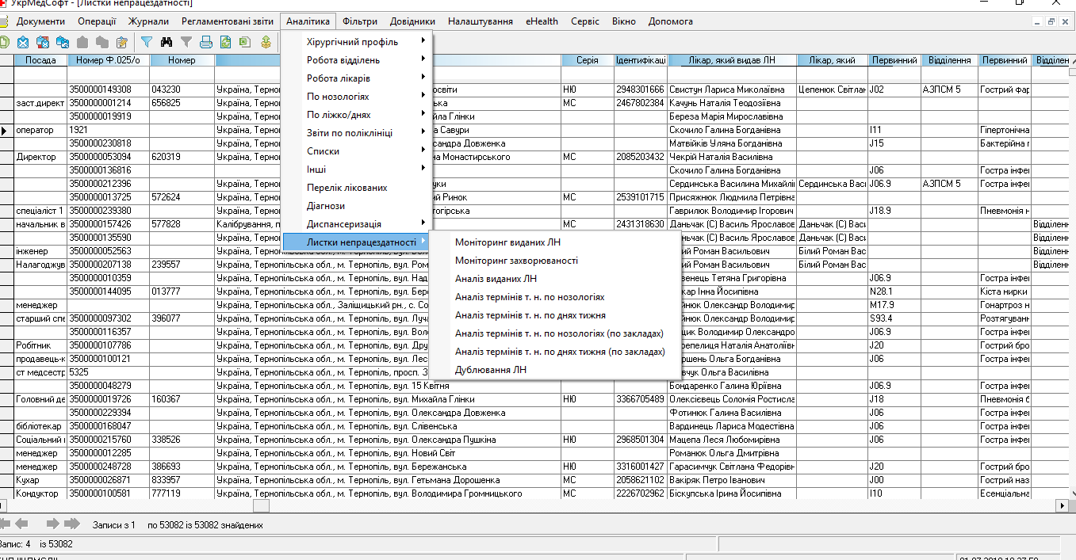
ЕЛЕКТРОННИЙ РЕЄСТР ЛН
АНАЛІТИКА
Електронний реєстр містить інформацію про виданий листок непрацездатності та страховий анамнез за ост 12 міс, кількість днів на поточному лікарняному. В розділі аналітика міститься повний аналіз захворюваності працездатного населення – по нозологіях, по закладах, по підприємствах

Slide 15
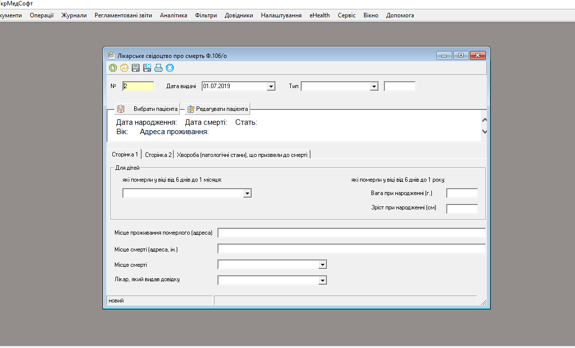
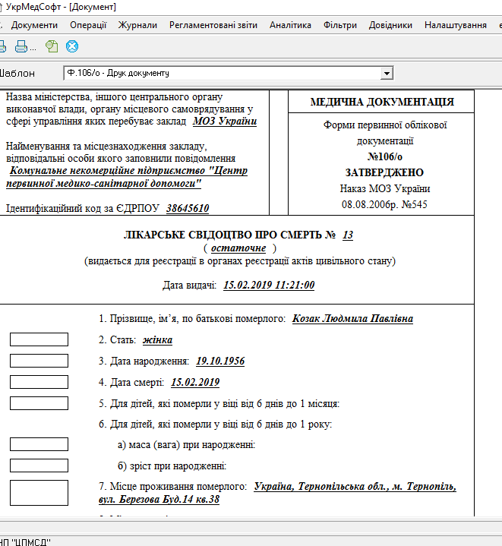
ЛІКАРСЬКЕ СВІДОЦТВО ПРО СМЕРТЬ
Раніше виписка такого свідоцтва займала 30 хв часу – зараз це можна зробити за 2 хв

Slide 16
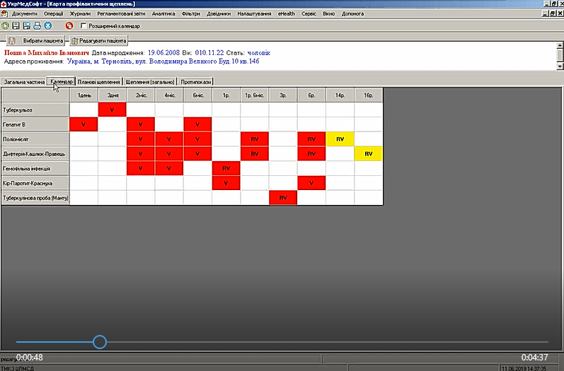
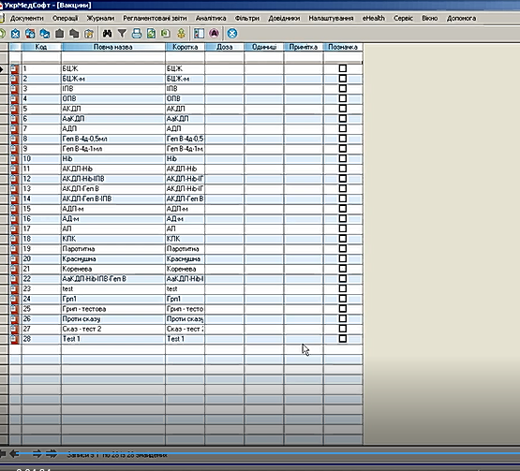
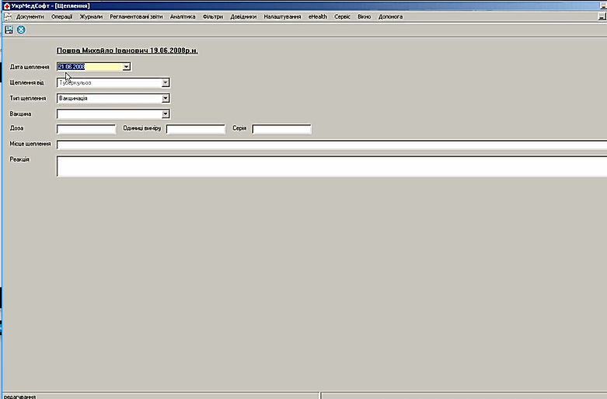
ЕЛЕКТРОННА КАРТА ЩЕПЛЕНЬ
Електронна карта щеплень дозволяє вести як планові, так позапланові щеплення пацієнта.
Робити автоматичний перерахунок календаря щеплення з урахуванням відмов та протипоказів.

Slide 17
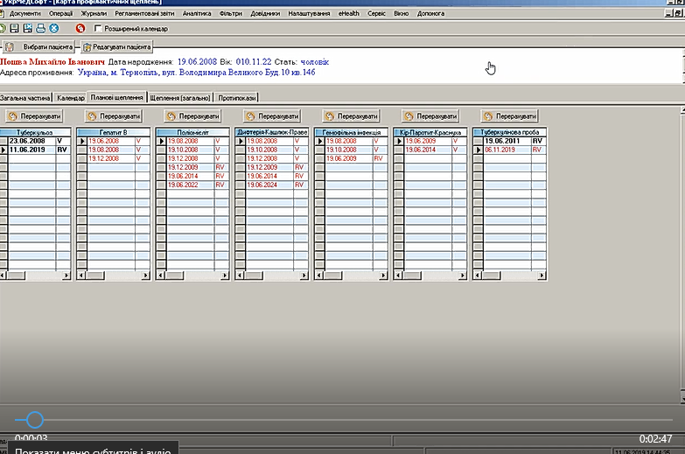
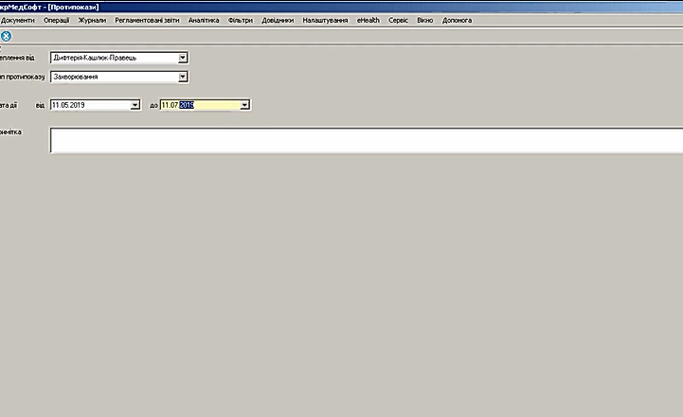
ПЛАНУВАННЯ ЩЕПЛЕНЬ
За наявності медичних протипоказів до щеплення чи відмови пацієнта від щеплення проводиться автоматичне перепланування календаря щеплення пацієнта

Slide 18
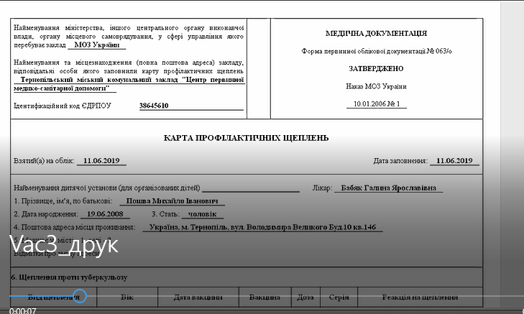
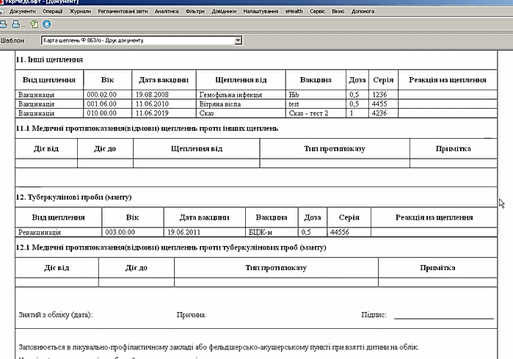
ЕЛЕКТРОННА ДОВІДКА ПРО ПРОВЕДЕНЕ ЩЕПЛЕННЯ Ф 063

Slide 19
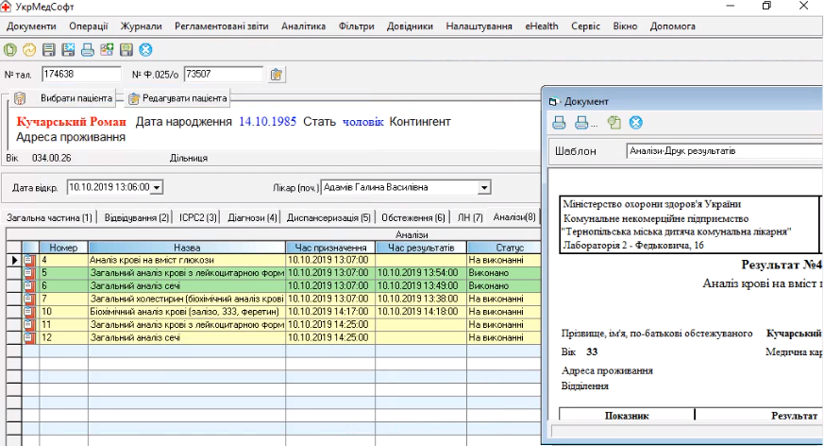
ЕЛЕКТРОННЕ НАПРАВЛЕННЯ НА АНАЛІЗ. ОТРИМАННЯ РЕЗУЛЬТАТУ ОДРАЗУ Ж ПІСЛЯ ПРОВЕДЕНОГО ДОСЛІДЖЕННЯ

Slide 20
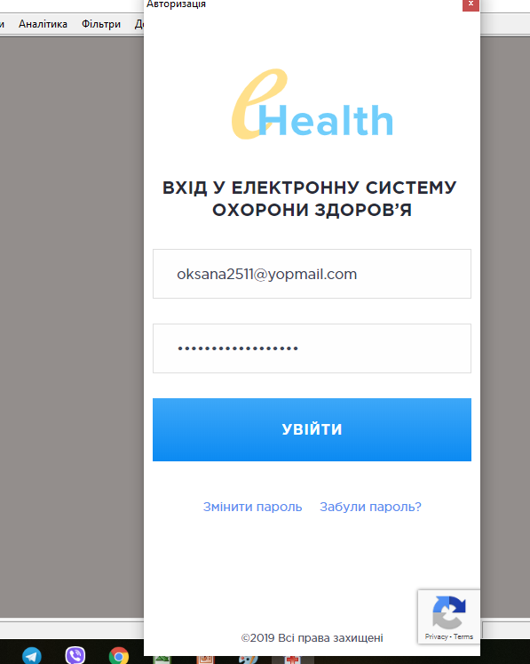
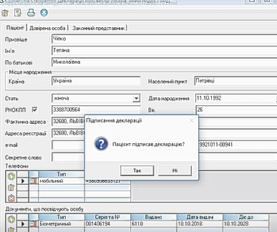
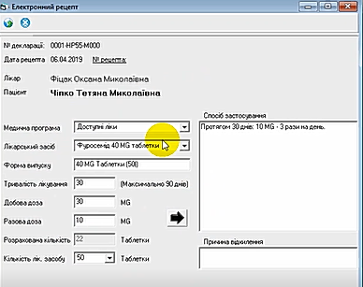
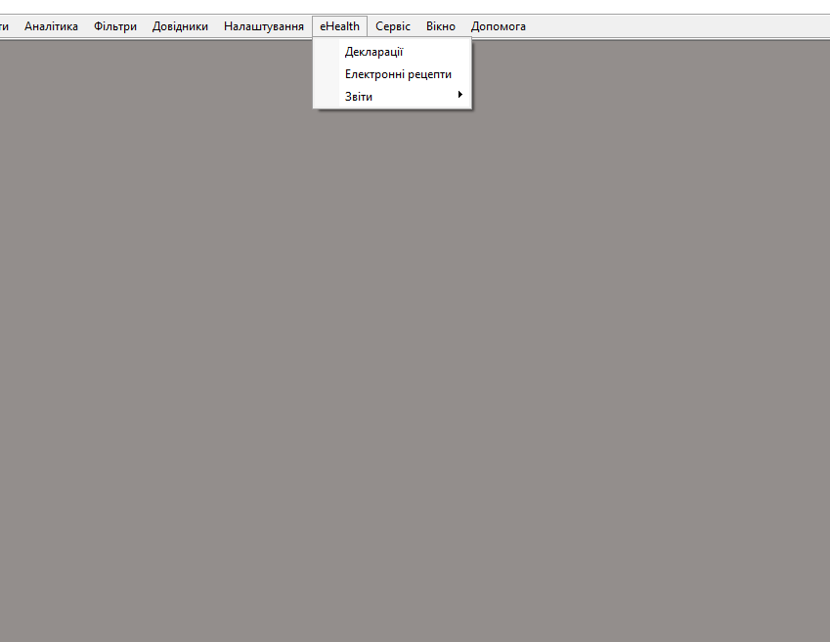
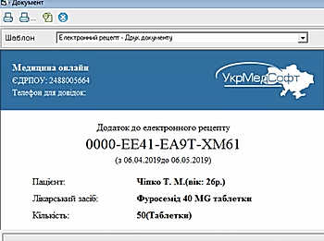
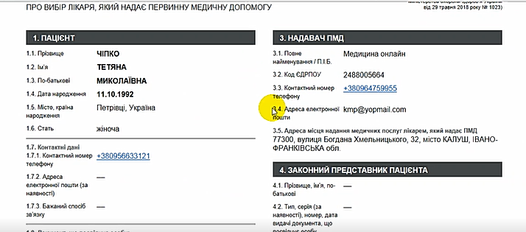
eHEALTH (лікар)

Slide 21
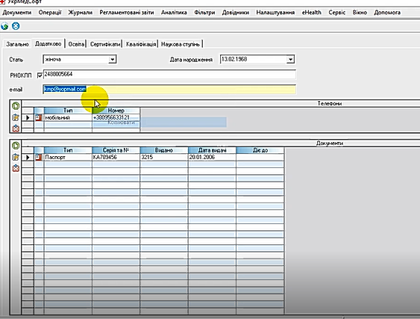
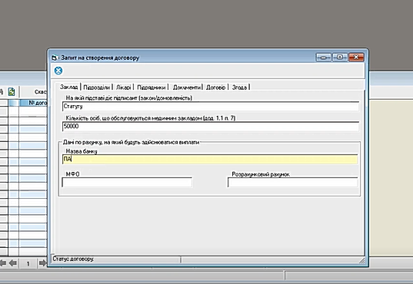
eHEALTH (керівник)
Для керівника реалізовані наступні модулі:
Реєстрація закладу
Реєстрація підрозділу
Реєстрація персоналу
Укладення договору
Аналітика:
По деклараціях
По електронних рецептах

Slide 22
ВТОРИННИЙ РІВЕНЬ
АМБУЛАТОРНИЙ ПРИЙОМ

Slide 23


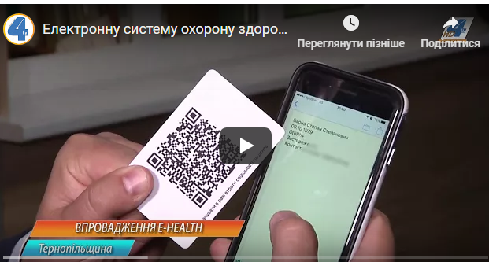

Супровід закладу від і до..
Візитна карта закладу
Веб-сторінка. Електронні послуги
Фірмовий стиль. Бланки
Електронна медична карта

Slide 24
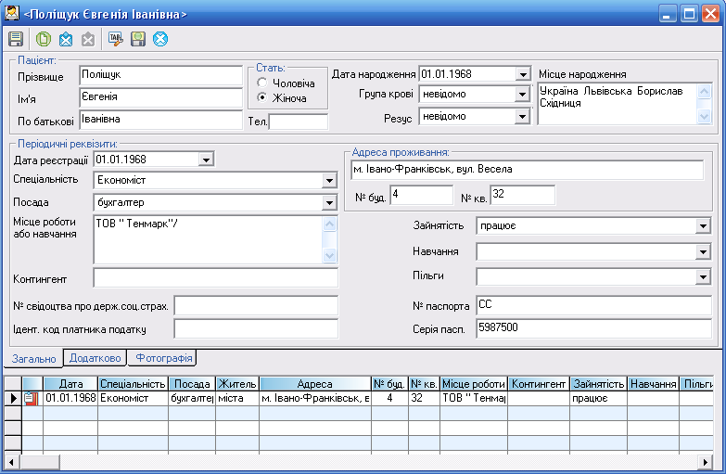
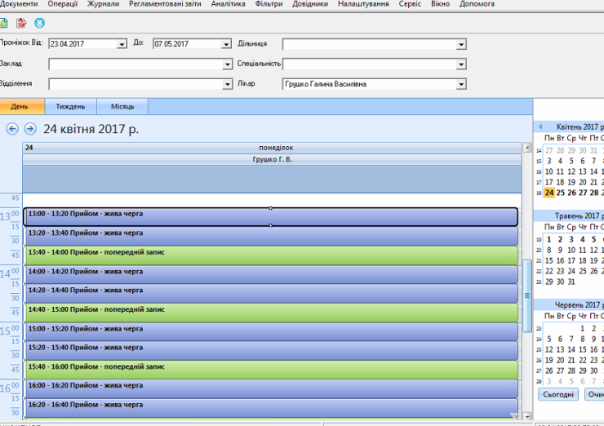
РЕЦЕПЦІЯ
Основні документи та напрями роботи:
Реєстрація пацієнтів. Заповнення паспортної частини. Внесення інформації про пільги пацієнтів, інвалідність
Створення електронних амбулаторних карт ф 025/о
Реєстрація Карти візиту пацієнта
Прийом оплати за послуги
Формування та контроль за електронною чергою на:
  Прийом до вузького спеціаліста
  Профілактичні огляди
  ЛКК
  Лабораторні обстеження

Slide 25
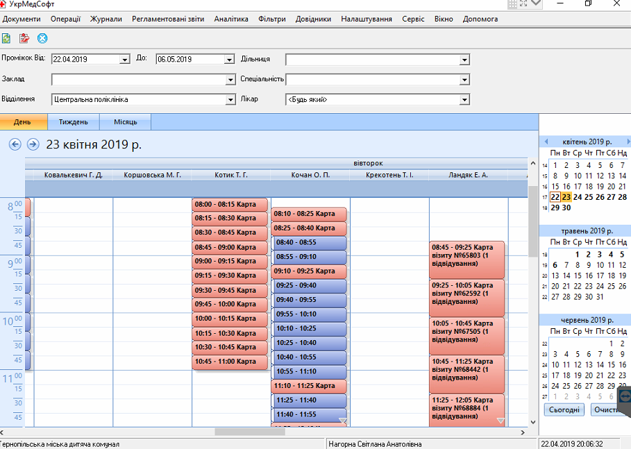
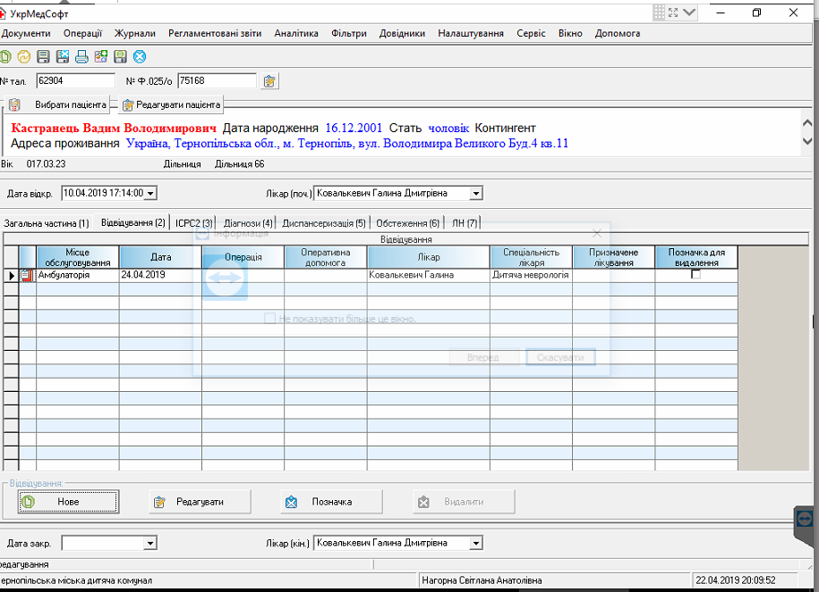
АРМ ЛІКАРЯ
Облік відвідувань за допомогою Електронної карти візиту

Slide 26
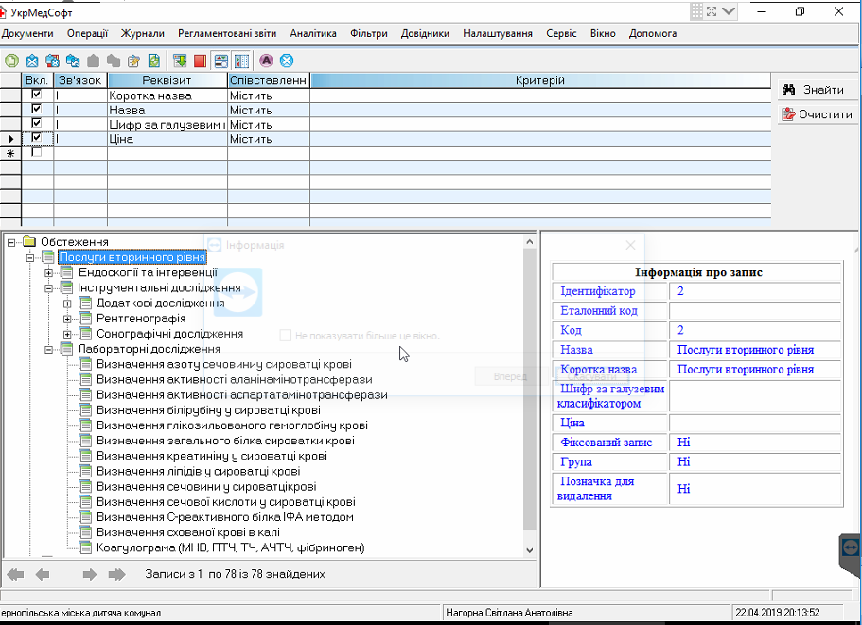
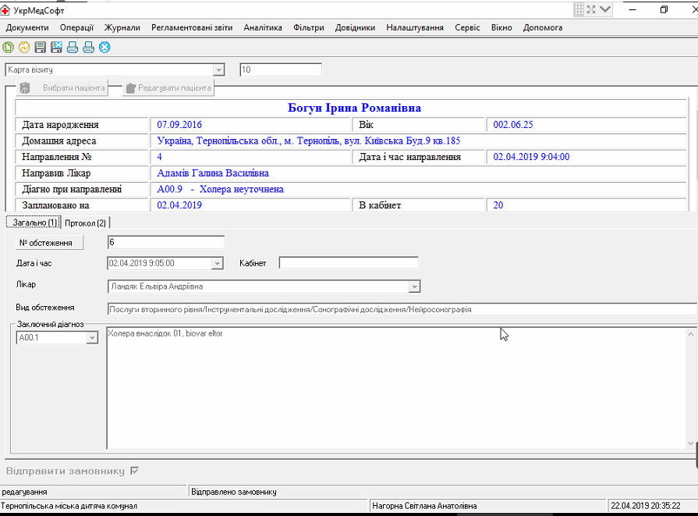
АРМ ЛІКАРЯ
Облік послуг. Електронний облік обстежень

Slide 27
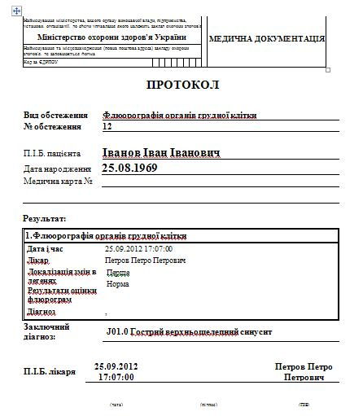
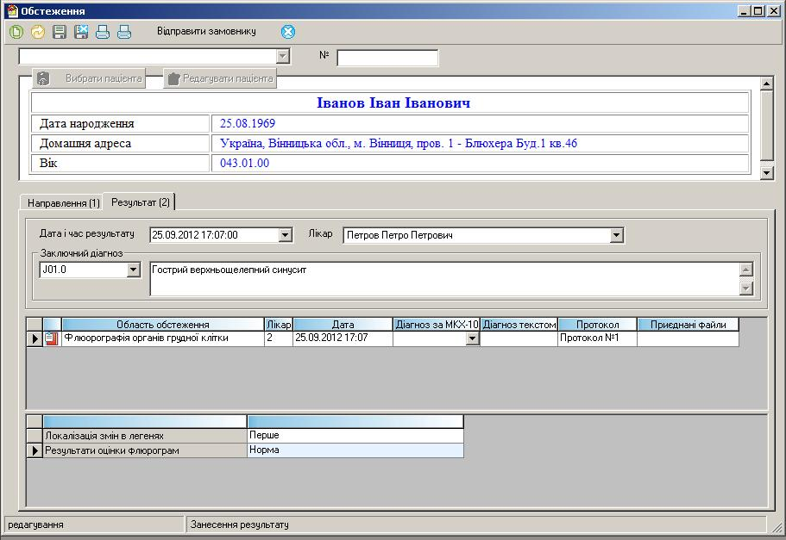
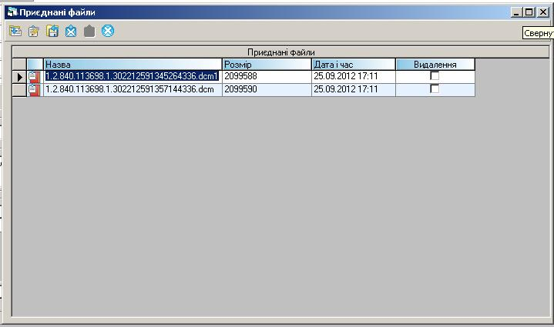
АРМ ЛІКАРЯ
Облік послуг. Електронний облік обстежень

Slide 28
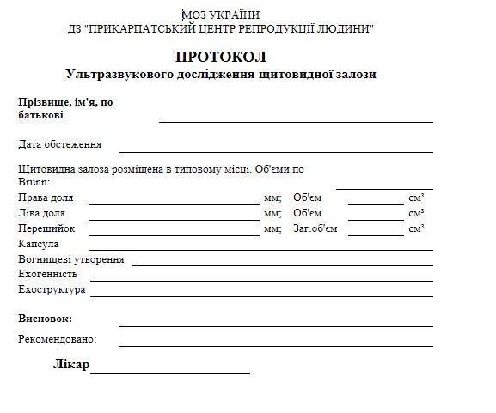
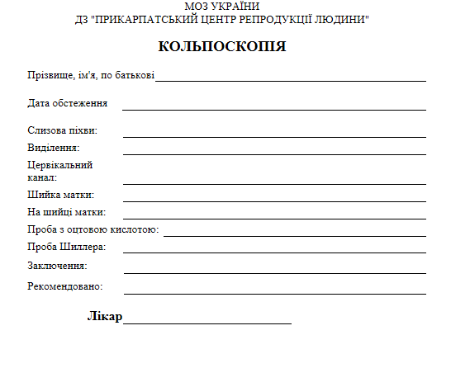
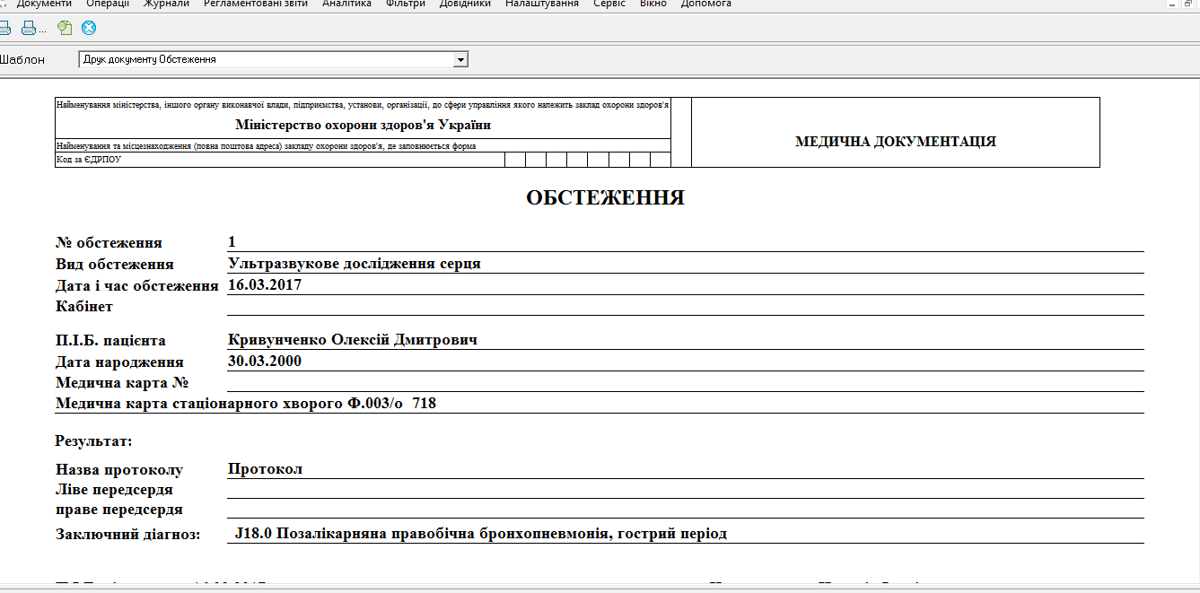
АРМ ЛІКАРЯ
Облік послуг. Електронний облік обстежень

Slide 29


АРМ ЛІКАРЯ
Автоматичне формування відомості відвідувань ф 039 та
Журналу прийому амбулаторних хворих ф 074

Slide 30



АРМ ЛІКАРЯ
Диспансерне спостереження
Карта диспансерного нагляду ф 131/о створюється на кожного пацієнта. Це дає можливість контролювати повноту проведених обстежень лікарем по кожному конкретному пацієнту

Slide 31



ЛАБОРАТОРІЯ
Модуль «Лабораторія» дозволяє автоматизувати документообіг між лікарем і лабораторією, яка обслуговує його напрям.
Пропонується інтерфейс формування напрямків на аналізи з урахуванням переліку надаваних лабораторією послуг, забезпечується можливість оперативного надання результатів дослідження лікаря.
Для лабораторії пропонується механізм контролю заявок, а також форми для заповнення результатів.
Результати аналізів заносяться в спеціальних формах, розроблених для окремих видів аналізів, при цьому є можливість ручної корекції норм аналізів, результат прикріплюється до Електронної Медичної Карті пацієнта разом з нормами

Slide 32




АРМ ЛІКАРЯ-ЕКСПЕРТА
Листки непрацездатності. Медичні довідки
Синхронізація даних в реєстрі

Slide 33
ЕЛЕКТРОННИЙ РЕЄСТР ЛН, МЕДИЧНИХ ДОВІДОК

Slide 34



ВИДАЧА ДОЗВОЛІВ ТА ПОСВІДЧЕНЬ
Медична картка огляду водія. Форма № 142/о
Медична довідка для отримання дозволу на об’єкт дозвільної системи. Форма 127/0
Медична довідка щодо придатності до керування транспортним засобом. Форма № 083/о

Slide 35



НАРКОЛОГІЧНИЙ КОНТРОЛЬ
Медична картка профілактичного наркологічного огляду. Форма 145

Slide 36

АРМ СТОМАТОЛОГА

Slide 37







ІНФОРМАЦІЙНО-АНАЛІТИЧНИЙ БЛОК

Slide 38



eHEALTH

Slide 39

ДЛЯ КЕРІВНИКА
Потужний аналітичний блок для прийняття управлінських рішень
Моніторинг захворюваності
Моніторинг навантаження лікарів
Облік та моніторинг проведених обстежень
Моніторинг відвідувань
Оперативний аналіз роботи лікаря за будь-який період часу
Пошук інформації про пацієнта в різних розрізах за будь-який
період часу
І як наслідок….
Підвищення конкурентоздатності закладу на
ринку надання медичних послуг

Slide 40
ВТОРИННИЙ РІВЕНЬ
СТАЦІОНАР

Slide 41

ЕЛЕКТРОННА ІСТОРІЯ ХВОРОБИ
ВІД І ДО…

Slide 42




ПРИЙМАЛЬНЕ ВІДДІЛЕННЯ
Приймальне відділення:
Реєстрація хворого
Формування та друк ф 066/о
Формування та друк ф 003/о
Автоматичне формування журналу ф 001/о
Журнал відмов у госпіталізації ф. 001-1/о
Запис лікаря приймального відділення
Додатково:
Формування зведеної по ЛПЗ Обліку руху хворих ф 007
Протокол (Акт) дослідження на алкоголь та наркотичні речовини

Slide 43




ПРИЙМАЛЬНЕ ВІДДІЛЕННЯ

Slide 44
ОГЛЯД ЛІКАРЯ ПРИЙМАЛЬНОГО ВІДДІЛЕННЯ

Slide 45


ХІРУРГІЧНЕ ВІДДІЛЕННЯ
У відділенні
проводиться
заповнення
вкладки історії
хвороби “Операції”.
Дана інформація
зберігається в історії
хвороби та
Операційному журналі

Slide 46



ХІРУРГІЧНЕ ВІДДІЛЕННЯ
Протоколи операцій
Операційний журнал

Slide 47








КЛІНІЧНЕ ВІДДІЛЕННЯ

Slide 48



ОБЛІК РУХУ ХВОРИХ
Облік руху хворих проводиться на базі електронної форми 007. Дану форму можна вести як у відділенні так і в кабінеті статистики

Slide 49



ПОЛОГОВЕ ВІДДІЛЕННЯ

Slide 50


ДІАГНОСТИЧНЕ ВІДДІЛЕННЯ
Лабораторія

Slide 51

ЕПІКРИЗ
Епікриз з історії формується автоматично. В ньому будуть заповнені ті поля, дані яких заповнені в електронній історії хвороби

Slide 52


ІСТОРІЯ ПЕРЕБУВАННЯ ПАЦІЄНТА В СТАЦІОНАРІ
У вкладці “Інформація про пацієнта” можна побачити всю Історію перебування пацієнта в стаціонарі та відкрити будь яку архівну історію хвороби даного пацієнта

Slide 53



ПАТАНАТОМІЯ. ВИПИСКА ЛІКАРСЬКОГО СВІДОЦТВА ПРО СМЕРТЬ

Slide 54

ДОВІДКА СТАЦІОНАРУ

Slide 55


ІНФОРМАЦІЙНО-АНАЛІТИЧНИЙ БЛОК
Перелік регламентованих форм звітності
Форма 20:
Таблиця 3100
Таблиця 3220
Таблиця 3500
Таблиця 3600
Таблиці 2513, 3101, 3102, 3221
Таблиці 3501, 3502
Форма 016:
По профілях (по відділенні, по закладу)
По відділенні
Зведена по закладу
Форма 10
Форма 16
Форма 13 ……………

Slide 56






ІНФОРМАЦІЙНО-АНАЛІТИЧНИЙ БЛОК

Slide 57



СИСТЕМА ЛІКАР ON-LINE

Slide 58


СИСТЕМА ЗАХИСТУ ДАНИХ
СИСТЕМА ОБМІНУ ДАНИМИ
Модуль "Обмін "УкрМедСофт" є ключовим елементом обміну даними між Клієнтською та Центральною базами даних.
Програма обміну даними забезпечує:
накопичення, зберігання, постійне оновлення реєстрів даних;
автоматизований збір інформації з ЛПЗ в єдину централізовану базу даних;
завантаження даних з більшості електронних баз даних, в тому числі імпорт інформації з електронних медичних апаратів в інформаційну базу "УкрМедСофт"
Система захисту даних
ППС “Укрмедсофт:Стаціонар”
ППС Укрмедсофт:Поліклініка
успішно пройшла екпертизу Державній службі спеціального звязку та захисту інформації України.
Програма обміну даними забезпечує створення єдиного інформаційного простору в медичній галузі та організацію наповнення Центральної бази даних в закладах охорони здоров’я будь-якого профілю.

Slide 59
Дякую за увагу!

